Slide 1







Diffusion Compton profondément virtuelle avec l'expérience CLAS12 au laboratoire Jefferson (USA)
Mathieu Ouillon​​
IJCLab
Soutenance de thèse 05/04/2024

Slide 2
Résumé
01
02
03
04
Introduction à la théorie des GPD et du DVCS​
Introduction au tagging​
L’expérience BoNuS12 ​à JLab
Filtre de Kalman et son application à BONuS12
05
Analyse du n-DVCS et les résultats
06
Conclusion​

Slide 3
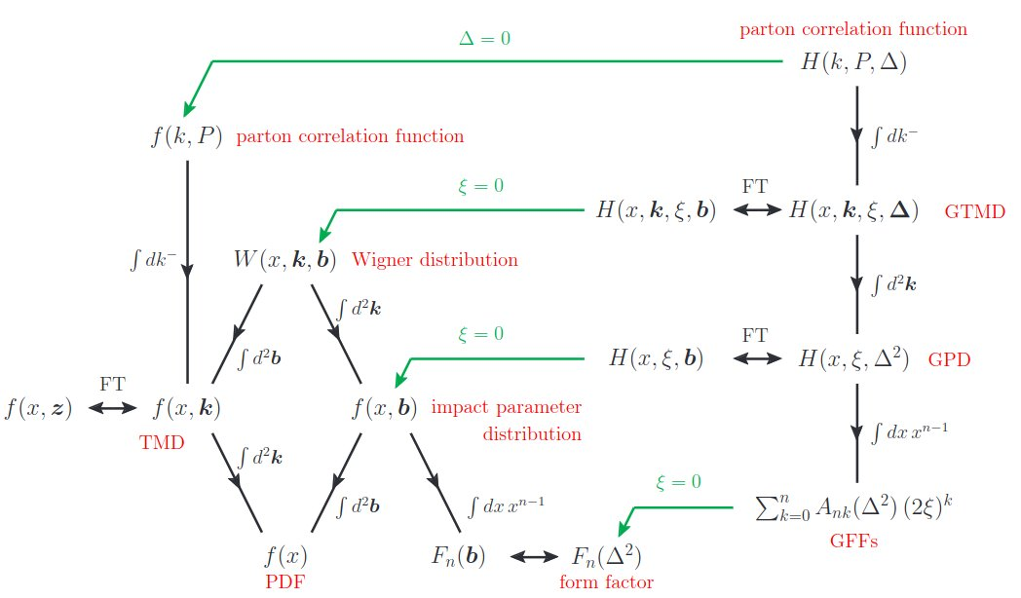
Zoologie des fonctions de partons
Compréhension de la structure des quarks et des gluons du nucléon libre et lié est l'un des défis majeurs de la physique hadronique.
Résolu avec étude de la structure des nucléons par le biais de la diffusion des électrons :
Facteurs de forme (FF) grâce à la diffusion élastique du proton.
Fonctions de distribution des partons (PDF) grâce au DIS.
Développement d'un nouveau cadre théorique sur 30 ans pour la compréhension des fonctions de structure.
Capacité actuelle de mesure jusqu’aux fonctions de structure 3D, comme les TMD et les GPD.
Markus Diehl. Introduction to GPDs and TMDs. arXiv:1512.01328v2

Slide 4
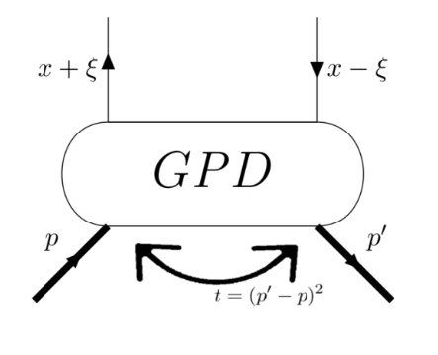
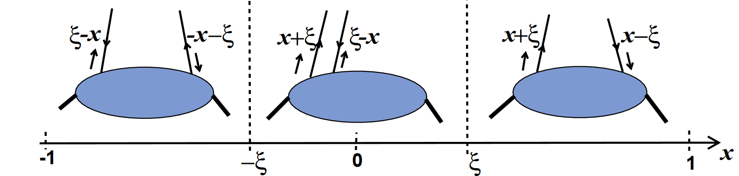
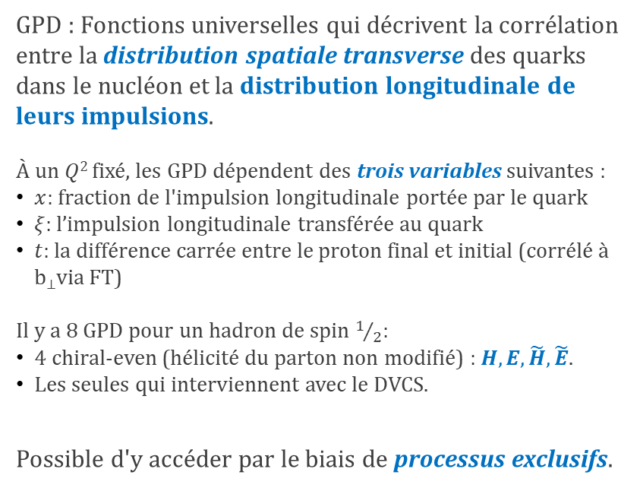

Distribution généralisée des partons
GPD : Fonctions universelles qui décrivent la corrélation entre la distribution spatiale transverse des quarks dans le nucléon et la distribution longitudinale de leurs impulsions.
À un $Q2$ fixé, les GPD dépendent des trois variables suivantes :
$x$: fraction de l'impulsion longitudinale portée par le quark
$ξ$: l’impulsion longitudinale transférée au quark
$t$: la différence carrée entre le proton final et initial (corrélé à b⊥via FT)
Il y a 8 GPD pour un hadron de spin $1/2$:
4 chiral-even (hélicité du parton non modifié) : $H,E,\tilde{H},\tilde{E}$.
Les seules qui interviennent avec le DVCS.
Possible d'y accéder par le biais de processus exclusifs.
M. Diehl, arXiv:hep-ph/0307382
DGLAP
Diffusion d’un anti-quark
ERBL
Annihilation $q\overline{q}$
DGLAP
Diffusion d’un quark

Slide 5
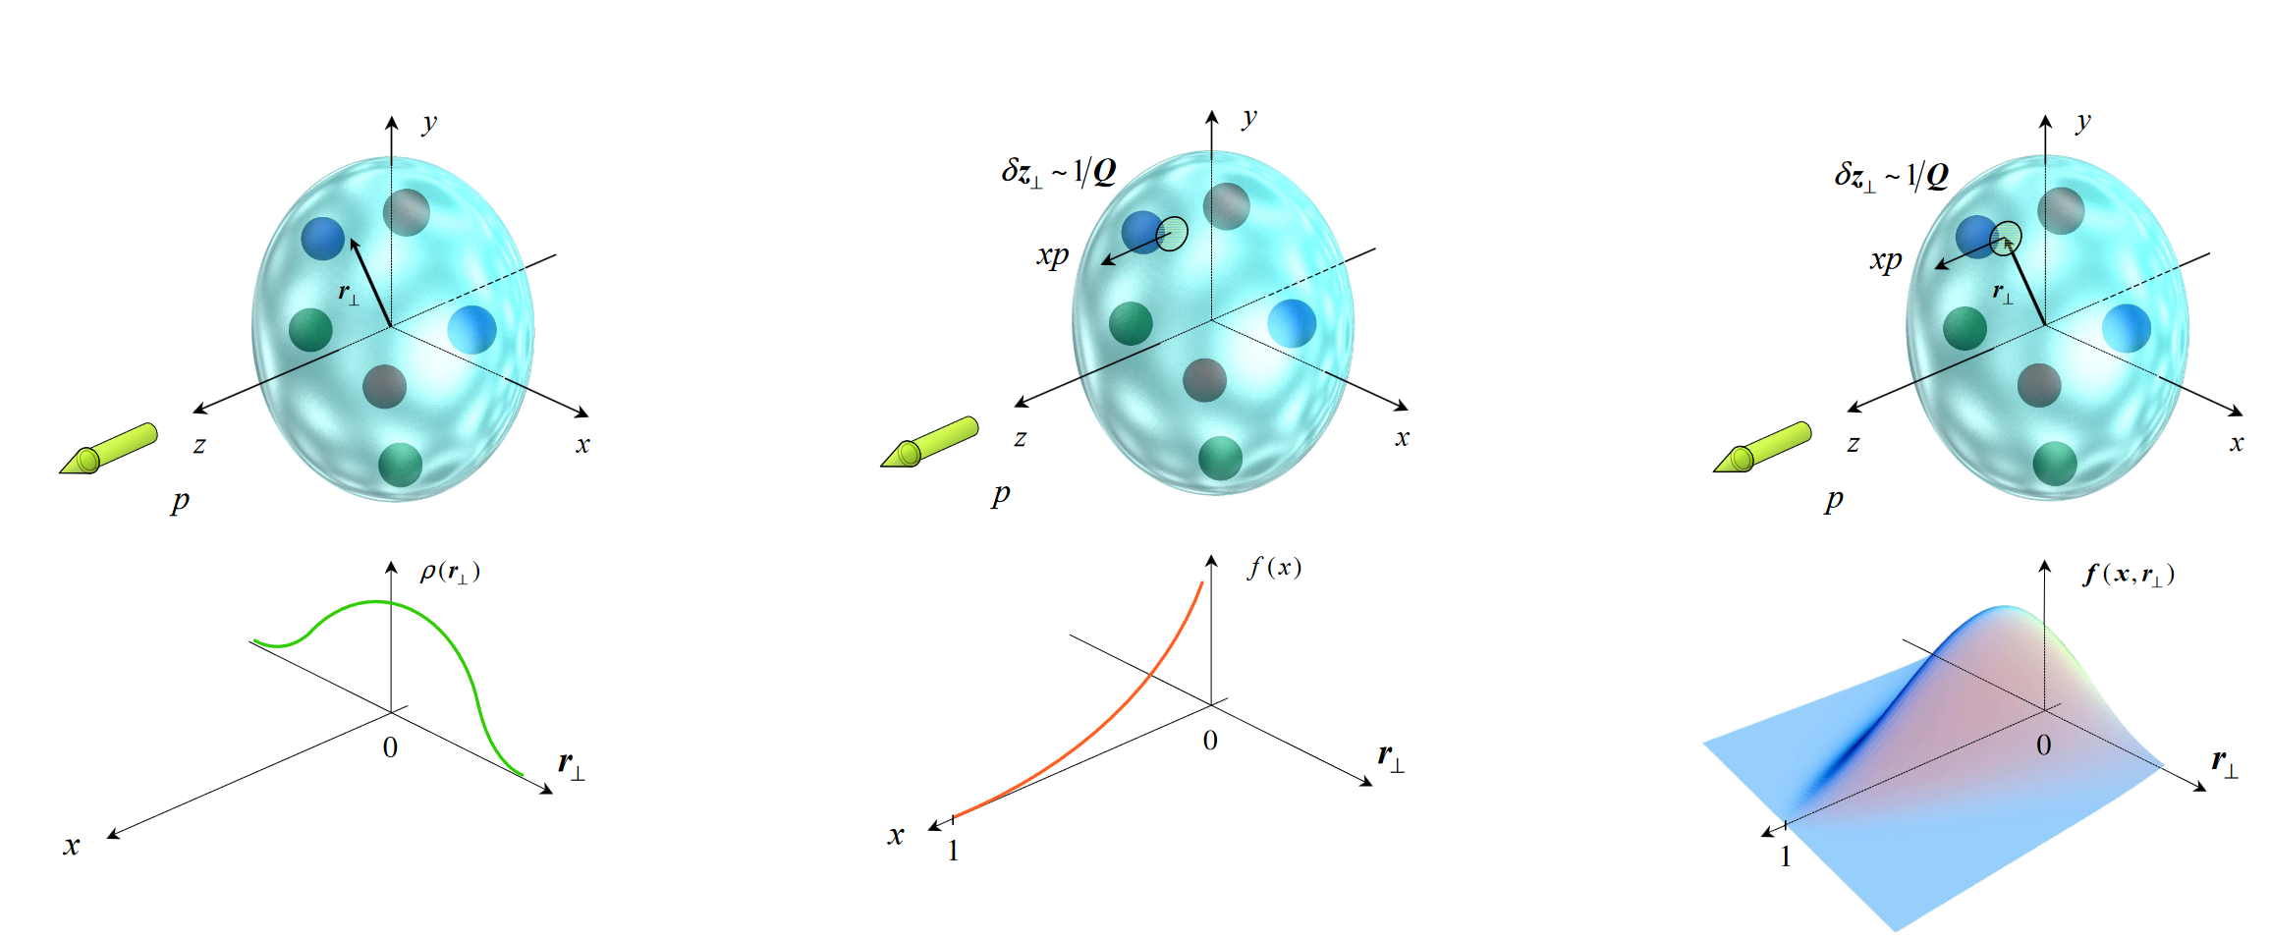
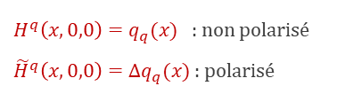

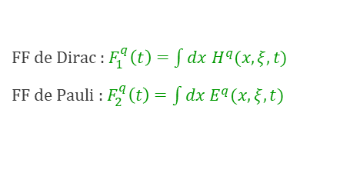
Distribution généralisée des partons
FF de Dirac : $F_{1}^{q}\left(t\right)=\int{dx H^{q}(x,ξ,t) }$
FF de Pauli : $F_{2}^{q}\left(t\right)=\int{dx E^{q}(x,ξ,t) }$
Premiers moments
$$ξ=t=0$$
$H^{q}\left(x,0,0\right)=q_{q}(x)$ : non polarisé
${\tilde{H}}^{q}\left(x,0,0\right)={Δq}_{q}(x)$ : polarisé
Facteurs de forme
PDF
Les GPD englobent à la fois les PDF et les FF et plus.
Form Factors (FFs)
✔ Distribution spatiale
✘ Distribution d’impulsion longitudinal
Generalized Parton Distributions (GPDs)
✔ Distribution spatiale
✔ Distribution d’impulsion longitudinal
✔ Corrélation entre les deux
Parton Distribution Functions (PDFs)
✘ Distribution spatiale
✔ Distribution d’impulsion longitudinal

Slide 6
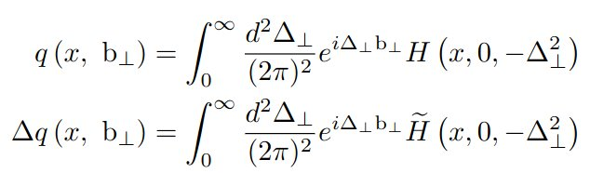

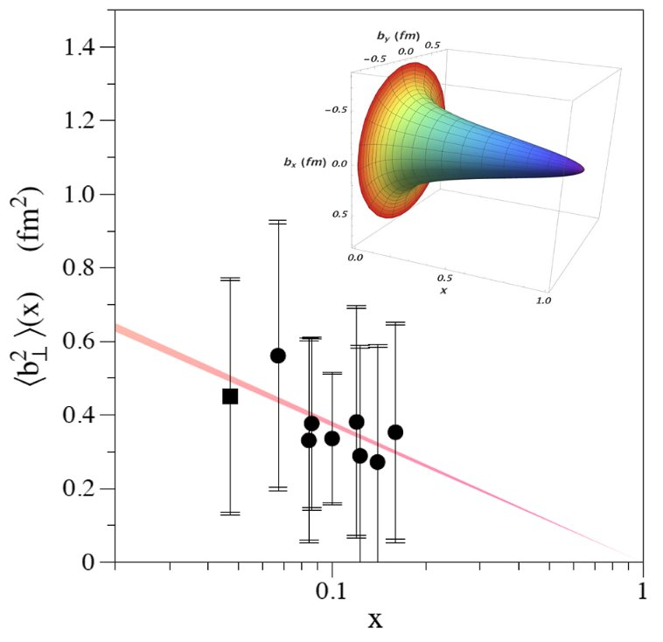


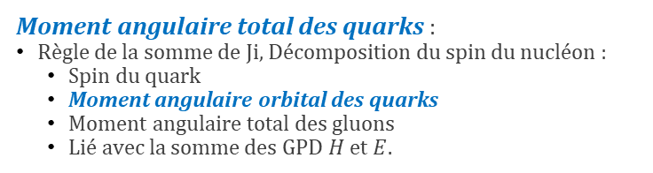
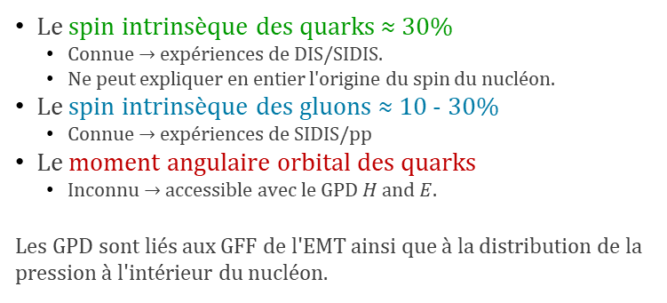
Que pouvons-nous apprendre des GPD ?
Tomographie nucléaire :
À$l^{′}asymétrie ξ=0$, la TF d’une GPD est la distribution du paramètre d'impact.
Elle est réalisée par un ajustement local de $la GPD H$ + une dépendance en $x$ donné par un modèle.
Moment angulaire total des quarks :
Règle de la somme de Ji, Décomposition du spin du nucléon :
Spin du quark
Moment angulaire orbital des quarks
Moment angulaire total des gluons
Lié avec la somme des GPD$H$ et $E$.
Spin du nucléon : $\frac{1}{2}= \frac{1}{2} ΔΣ+ ΔL+ ΔG$
Quarks de valence :
Impulsion élevée
Au cœur du nucléon
Quarks de la mer :
Faible impulsion
A sa périphérie
Le spin intrinsèque des quarks ≈ 30%
Connue → expériences de DIS/SIDIS.
Ne peut expliquer en entier l'origine du spin du nucléon.
Le spin intrinsèque des gluons ≈ 10 - 30%
Connue → expériences de SIDIS/pp
Le moment angulaire orbital des quarks
Inconnu → accessible avec le GPD $H$ and $E$.
Les GPD sont liés aux GFF de l'EMT ainsi que à la distribution de la pression à l'intérieur du nucléon.
M. Burkardt, PRD 62 71503 (2000)
R. Dupré, , 171 (2017) Eur. Phys. J. A 53
X. Ji, Phy.Rev.Lett.78,610(1997)

Slide 7
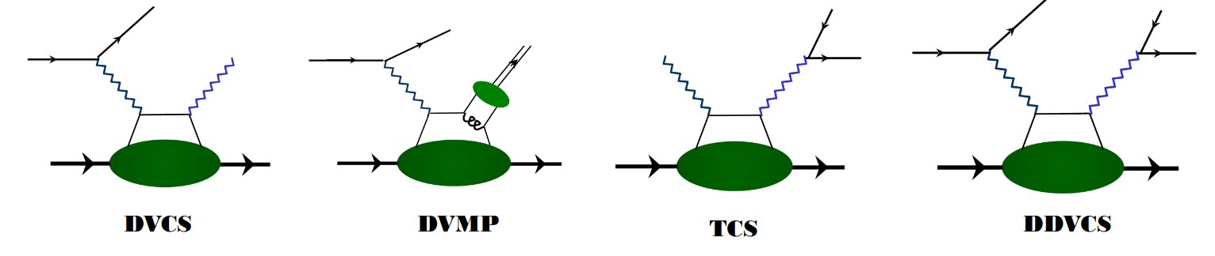
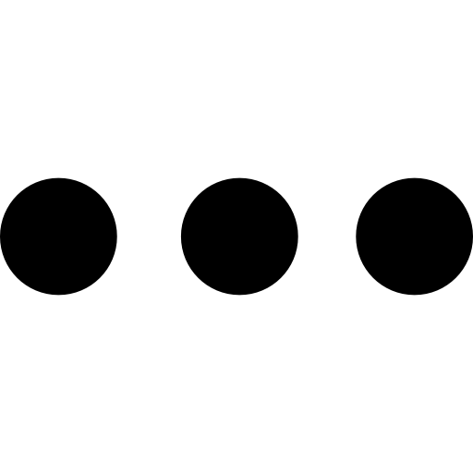
Processus exclusif pour accéder aux GPD​
Nous utilisons des processus exclusifs, où toutes les particules de l'état final sont "identifiées", pour accéder aux GPD.
Les processus les plus étudiés pour accéder aux GPD sont :
Deeply Virtual Compton Scattering (DVCS), production d’un photon réel.
Deeply Virtual Meson Production (DVMP), production d’un méson.
Time-like Compton Scattering (TCS), inverse du DVCS.
Double DVCS (DDVCS), production d’un photon virtuel.
… Comme des processus avec 3 particules dans l’état final.

Slide 8
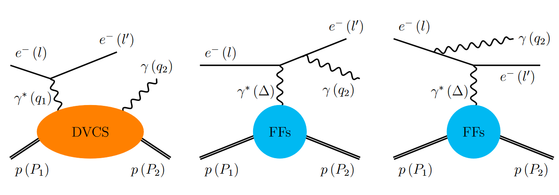
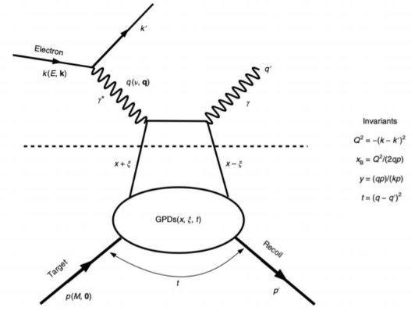
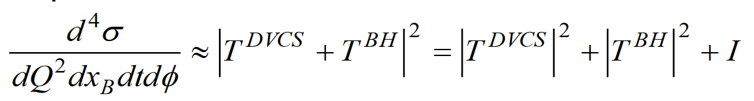
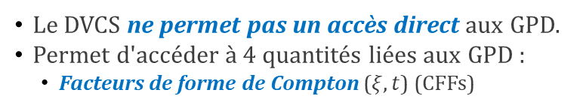
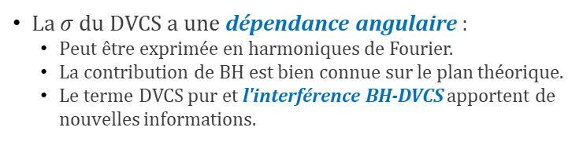
Accéder aux GDP au travers du DVCS : ​
Deeply virtual Compton scattering (DVCS) → est le canal le plus simple pour sonder les quarks.
L'électro-production exclusive d'un photon : faible section efficace → haute luminosité
Interfère de manière cohérente avec le processus Bethe-Heitler (BH)
Donne un accès unique à la partie réelle et imaginaire de l'amplitude DVCS.
Section efficace non polarisé :
La $σ$du DVCS a une dépendance angulaire :
Peut être exprimée en harmoniques de Fourier.
La contribution de BH est bien connue sur le plan théorique.
Le terme DVCS pur et l'interférence BH-DVCS apportent de nouvelles informations.
Le DVCS ne permet pas un accès direct aux GPD.
Permet d'accéder à 4 quantités liées aux GPD :
Facteurs de forme de Compton ($ξ,t$) (CFFs)

Slide 9
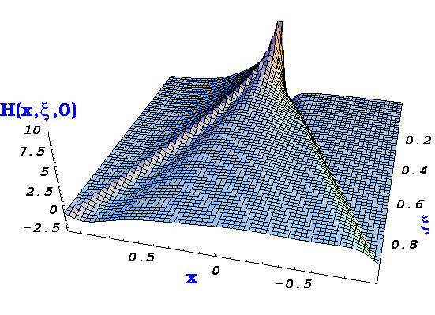


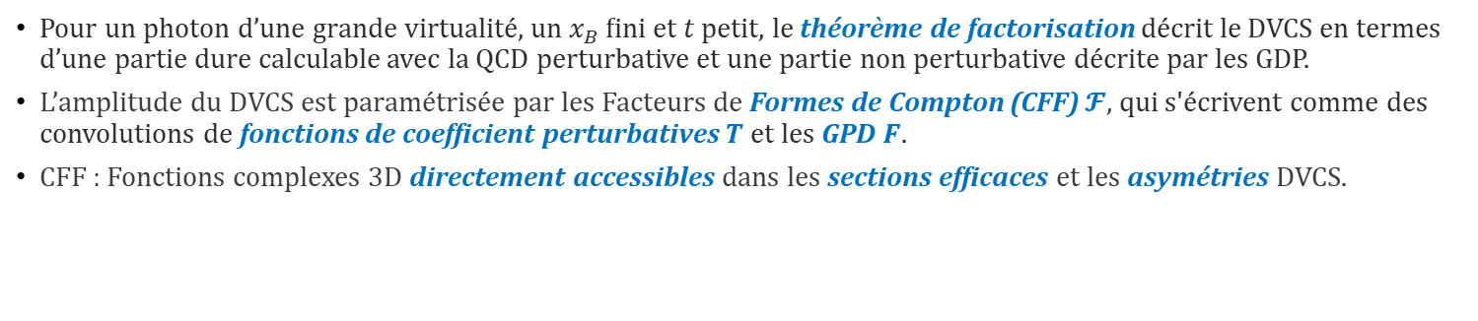
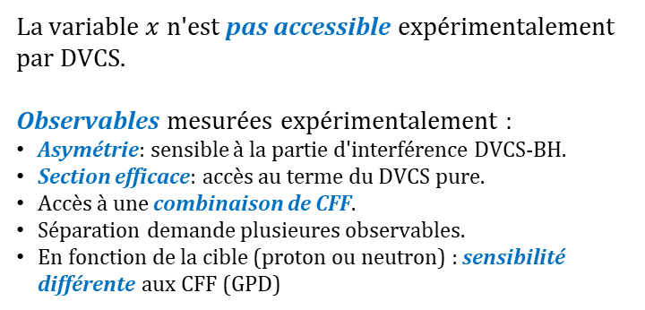
Facteurs de Forme de Compton pour le DVCS​
Pour un photon d’une grande virtualité, un $x_{B}$​ fini et $t$ petit, le théorème de factorisation décrit le DVCS en termes d’une partie dure calculable avec la QCD perturbative et une partie non perturbative décrite par les GDP.
L’amplitude du DVCS est paramétrisée par les Facteurs de Formes de Compton (CFF)$𝓕$, qui s'écrivent comme des convolutions de fonctions de coefficient perturbatives $T$ et les GPD $F$.
CFF : Fonctions complexes 3D directement accessibles dans les sections efficaces et les asymétries DVCS.
Mesure de $σ$et BCA → $Re\{CFF\}$
Intégration des GPD sur $x$
BSA ou BTA → $Im\{CFF\}$ ,
donc GPD à $x=ξ$et $−ξ$
La variable $x$ n'est pas accessible expérimentalement par DVCS.
Observables mesurées expérimentalement :
Asymétrie: sensible à la partie d'interférence DVCS-BH.
Section efficace: accès au terme du DVCS pure.
Accès à une combinaison de CFF.
Séparation demande plusieures observables.
En fonction de la cible (proton ou neutron) : sensibilité différente aux CFF (GPD)

Slide 10

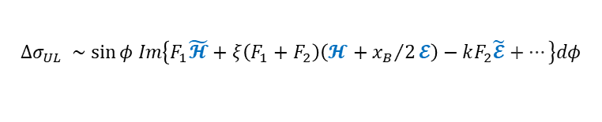


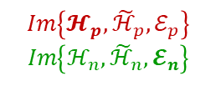



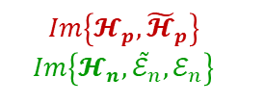
Différentes observables pour le DVCS​
Différentes observables donnent accès à différents CFF :
Mesure différents types d'observables : sections efficaces différentielles ou asymétries : BSA, TSA (L et T), DSA.
Offre un avantage puisque certaines incertitudes systématiques se neutralisent (liées à la normalisation des sections efficaces).
Polarisation
du faisceau/de la cible
Proton Neutron
$$Im\left\{𝓗_{p},{\tilde{ℋ}}_{p}, ℰ_{p}\right\}$$
$$Im\left\{ℋ_{n},{\tilde{ℋ}}_{n}, 𝓔_{n}\right\}$$
$${ e}^{−}$$
$$p/n$$
$$Δσ_{LU} ∼\sin{φ Im\left\{F_{1}𝓗+ξ\left(F_{1}+F_{2}\right)\tilde{𝓗}−kF_{2}ℰ\right\}dφ ≈ \frac{1}{Pol.}\frac{N^{+}−N^{−}}{N^{+}+N^{−}}}$$
$$Im\left\{𝓗_{p},{\tilde{𝓗}}_{p}\right\}$$
$$Im\left\{𝓗_{n},{\tilde{ℰ}}_{n}, ℰ_{n}\right\}$$
$${ e}^{−}$$
$$Δσ_{UL} ∼\sin{φ Im\left\{F_{1}\tilde{𝓗}+ξ\left(F_{1}+F_{2}\right)\left(𝓗+{x_{B}}/2𝓔\right)−kF_{2}\tilde{𝓔}+…\right\}dφ}$$
$$Im\left\{𝓗_{p},𝓔_{p}\right\}$$
$$Im\left\{𝓗_{n} \right\}$$
$${ e}^{−}$$
$$Δσ_{UT} ∼\cos{φ}\sin{(φ_{s}−φ)}{ Im\left\{{k(F}_{2}𝓗−F_{1}𝓔)+…\right\}dφ}$$
Différentes contributions des FF $F_{1}$et $F_{2}$ pour les différents nucléons.
Pour accéder au GPD $E$ : nous pouvons utiliser une cible de proton polarisé transversalement ou une cible de neutron non polarisé.

Slide 11





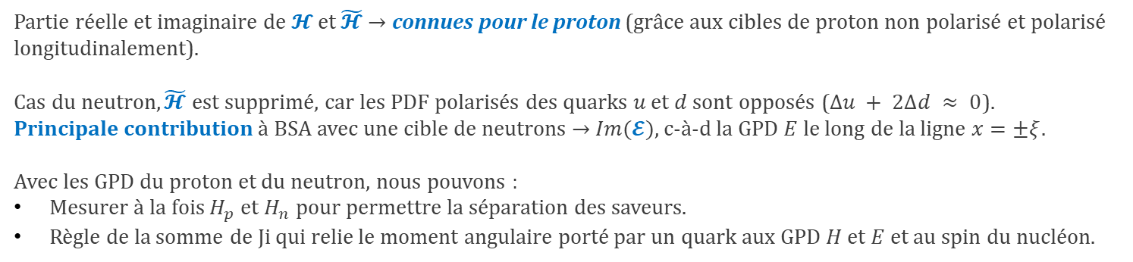
Différentes observables pour le DVCS​
$${ e}^{−}$$
$$p/n$$
$$Δσ_{LU} ∼\sin{φ Im\left\{F_{1}𝓗+ξ\left(F_{1}+F_{2}\right)\tilde{𝓗}−kF_{2}𝓔\right\}dφ}$$
$$Im\left\{ℋ_{n},{\tilde{ℋ}}_{n}, 𝓔_{n}\right\}$$
Supprimer car les PDF des quarks $u$ et $d$ sont opposées
Supprimer car $F_{1}$est petit
Partie réelle et imaginaire de $𝓗$ e$t \tilde{𝓗}$→ connues pour le proton (grâce aux cibles de proton non polarisé et polarisé longitudinalement).
Cas du neutron$, \tilde{𝓗}$ est supprimé, car les PDF polarisés des quarks $u$ et $d$ sont opposés ($∆u + 2∆d ≈ 0$).
Principale contribution à BSA avec une cible de neutrons → $Im(𝓔)$, c-à-d la GPD $E$ le long de la ligne $x=±ξ$.
Avec les GPD du proton et du neutron, nous pouvons :
Mesurer à la fois$H_{p}$ et $H_{n}$ pour permettre la séparation des saveurs.
Règle de la somme de Ji qui relie le moment angulaire porté par un quark aux GPD $H$ et $E$ et au spin du nucléon.

Slide 12
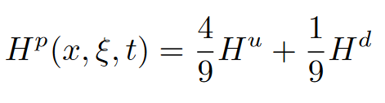
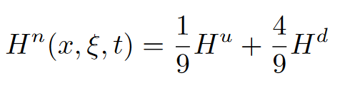
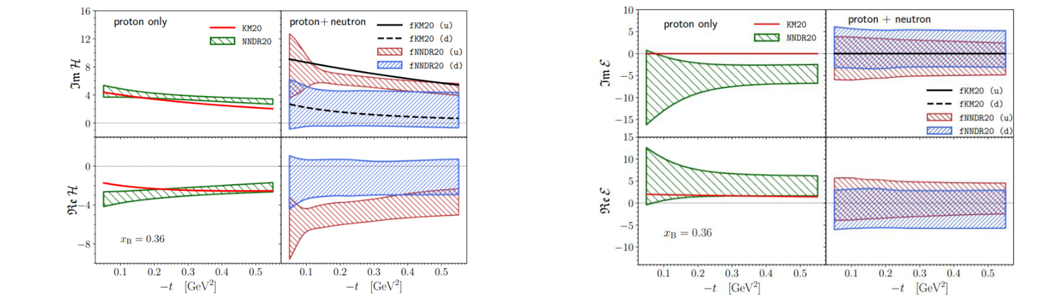
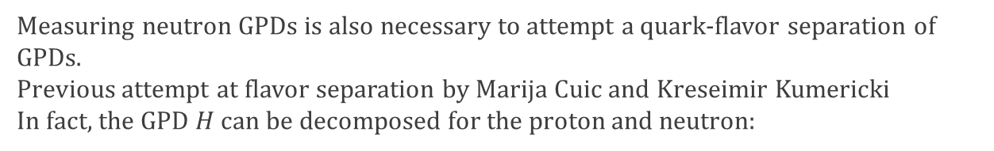

Flavor separation ​
Measuring neutron GPDs is also necessary to attempt a quark-flavor separation of GPDs.
Previous attempt at flavor separation by Marija Cuic and Kreseimir Kumericki
In fact, the GPD $H$ can be decomposed for the proton and neutron:
arxiv/2007.00029
$u$ and $d$ contributions for CFF $H$ are well separated
$u$ and $d$ contributions for CFF $E$ cannot be separated with the actuals data

Slide 13
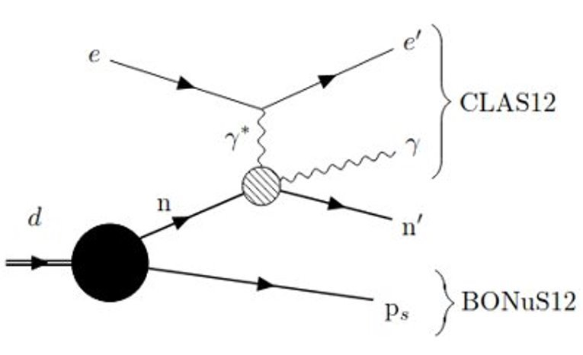

DVCS sur une cible de deuterium​
Comment mesurer le DVCS sur neutron :
Il n'y a pas de cible de neutrons libres. Nous n’avons accès qu’à des neutrons dans un noyau. Le plus simple est le deutérium.
Inconvénients : effets de liaison nucléaire, impulsion de Fermi et interactions avec l'état final.
Quatre types de mesures possibles :
 | Ne pas détecter les deux et effectué une soustraction | Ne pas détecter le proton spectateur (analyse RG-B de A. Hobart en cours de révision) | Ne pas détecter le neutron actif (ce travail) | Détecter toutes les particules de l'état final
Avantages | Seulement 2 particules à détecter | Une seule énergie, la majeure partie de l'énergie est mesurée, seules 3 particules sont détectées. | Pas de neutron à détecter, contrôle de l'état initial. | État final bien défini (sûr d'avoir du nDVCS), sélection de l'événement
Inconvénients | État initial inconnu, mélange d-DVCS/n-DVCS. | État initial mal connu (modèle de l'effet nucléaire) | Manque une partie importante d'énergie, plus difficile de sélectionner l'événement DVCS | Nécessité de détecter 4 particules, l'efficacité de détection des neutrons est faible, le proton spectateur est à l'échelle du MeV

Slide 14

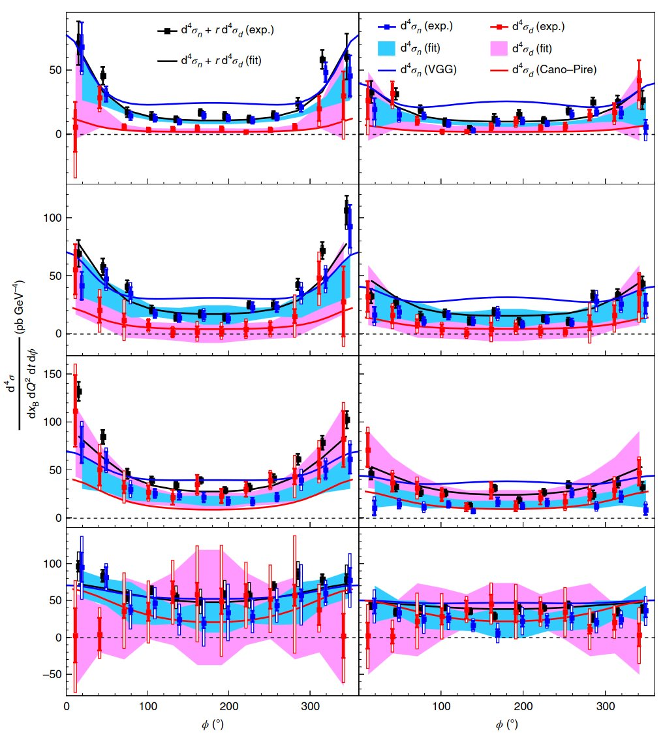
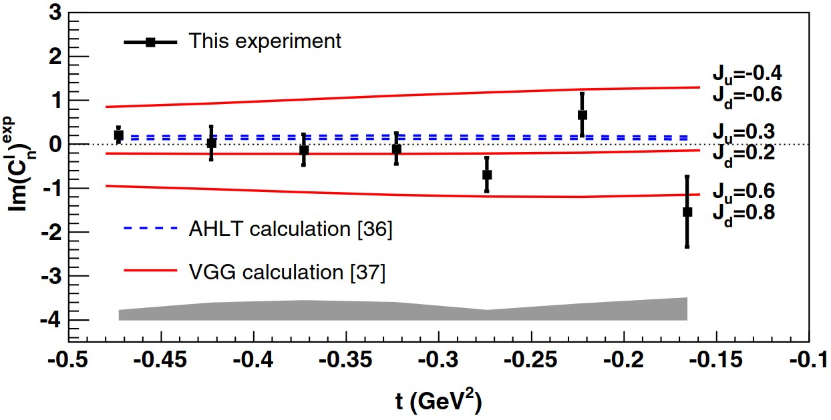
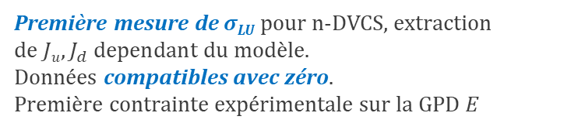
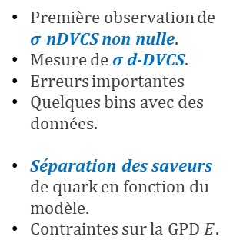
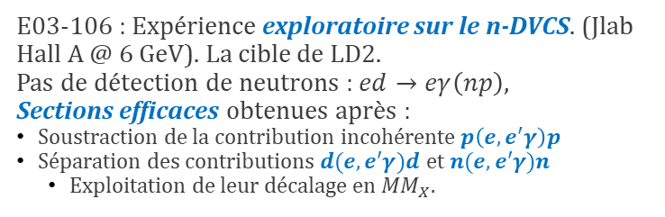
DVCS sur une cible de deuterium​
E03-106 : Expérience exploratoire sur le n-DVCS. (Jlab Hall A @ 6 GeV). La cible de LD2.
Pas de détection de neutrons : $ed→eγ\left(np\right)$,
Sections efficaces obtenues après :
Soustraction de la contribution incohérente$p\left(e, e^{′}γ\right)p$
Séparation des contributions$d(e, e′γ)d$ et $n(e, e′γ)n$
Exploitation de leur décalage en ${MM}_{X}$.
E08-025 : Utilisation de la séparation de «Rosenbluth» pour la section efficace du nDVCS en utilisant une cible LD2 et deux énergies de faisceau différentes.
Première observation de σ nDVCS non nulle.
Mesure de σ d-DVCS.
Erreurs importantes
Quelques bins avec des données.
Séparation des saveurs de quark en fonction du modèle.
Contraintes sur la GPD $E$.
Première mesure de σ_{LU} pour n-DVCS, extraction de$Ju, J_{d} dependant$ du modèle.
Données compatibles avec zéro.
Première contrainte expérimentale sur la GPD $E$
M. Benali et al., Nature 16 (2020)
Mazouz, M. et al. Phys. Rev. Lett. 99, 242501 (2007)

Slide 15
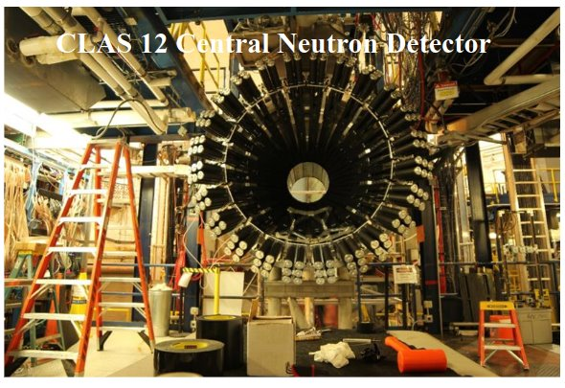
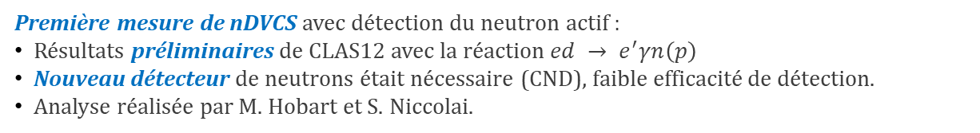
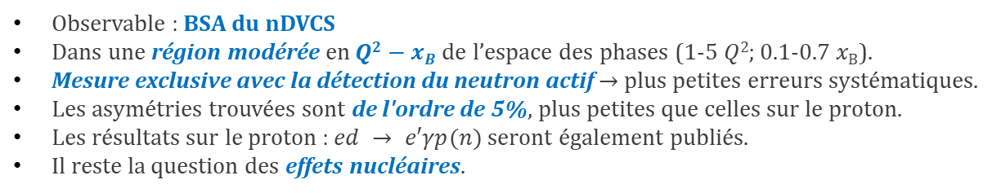
DVCS sur une cible de deuterium​
Première mesure de nDVCS avec détection du neutron actif :
Résultats préliminaires de CLAS12 avec la réaction $ed → e^{′}γn\left(p\right)$
Nouveau détecteur de neutrons était nécessaire (CND), faible efficacité de détection.
Analyse réalisée par M. Hobart et S. Niccolai.
Observable : BSA du nDVCS
Dans une région modérée en$Q2−xB$de l’espace des phases (1-5 $Q2$; 0.1-0.7 $xB$).
Mesure exclusive avec la détection du neutron actif → plus petites erreurs systématiques.
Les asymétries trouvées sont de l'ordre de 5%, plus petites que celles sur le proton.
Les résultats sur le proton : $ed → e′γp(n)$seront également publiés.
Il reste la question des effets nucléaires.

Slide 16
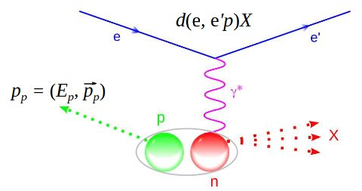
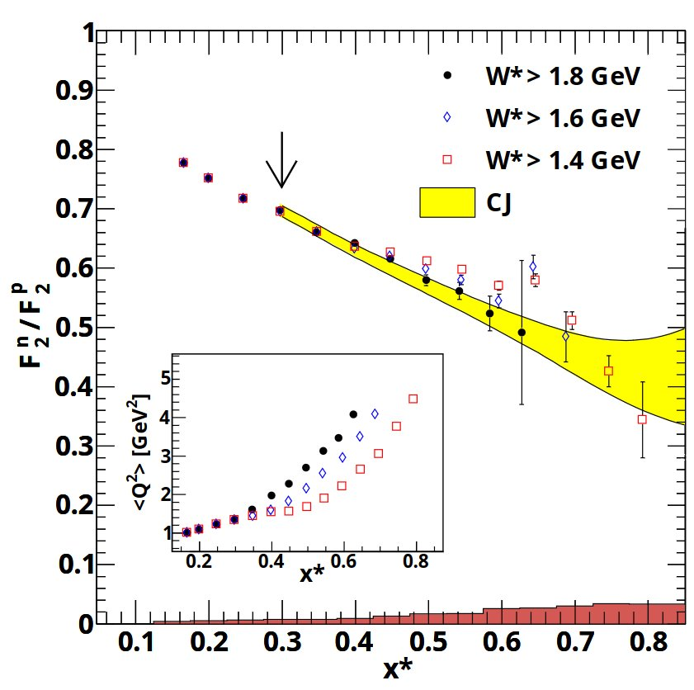
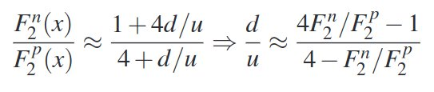
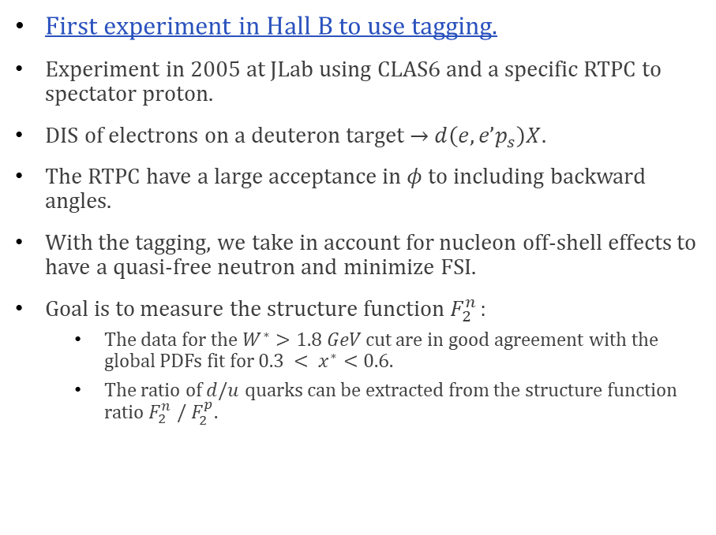
The BoNuS Experiment (of 2005)​
First experiment in Hall B to use tagging.
Experiment in 2005 at JLab using CLAS6 and a specific RTPC to spectator proton.
DIS of electrons on a deuteron target → $d\left(e,e’p_{s}\right)X.$
The RTPC have a large acceptance in $φ$to including backward angles.
With the tagging, we take in account for nucleon off-shell effects to have a quasi-free neutron and minimize FSI.
Goal is to measure the structure function $F_{2}^{n}$ :
The data for the $W^{∗}>1.8 GeV$cut are in good agreement with the global PDFs fit for $0.3 < x^{∗}<0.6$.
The ratio of $d/u$ quarks can be extracted from the structure function ratio $F_{2}^{n}$ / $F_{2}^{p}$.

Slide 17
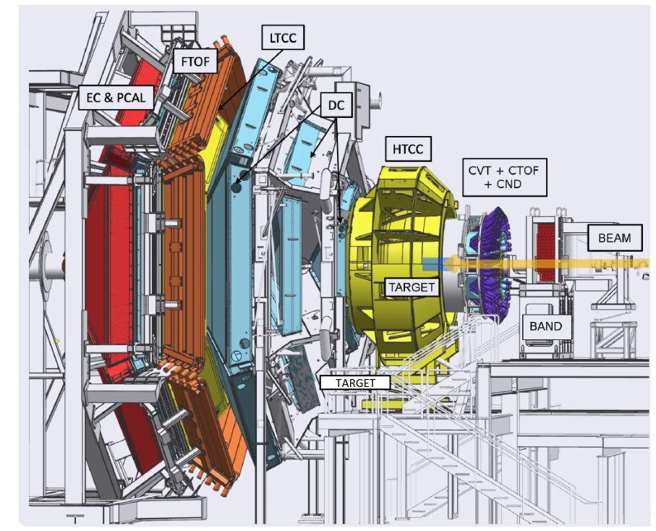
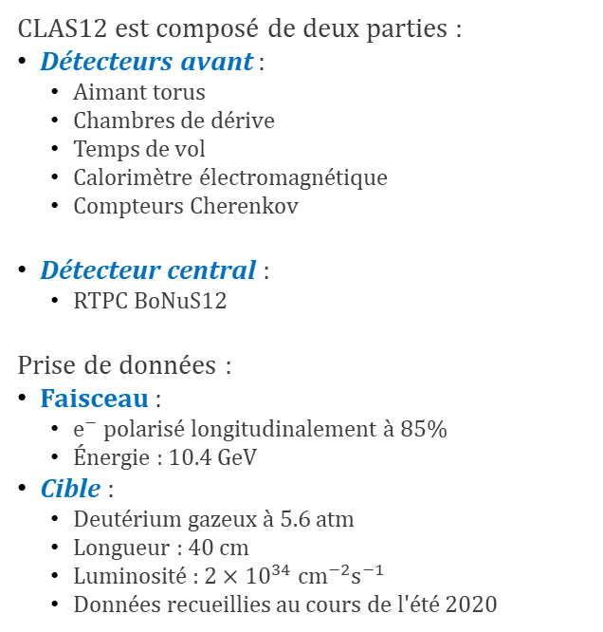
BONuS12 à CLAS12​
CLAS12 est composé de deux parties :
Détecteurs avant :
Aimant torus
Chambres de dérive
Temps de vol
Calorimètre électromagnétique
Compteurs Cherenkov
Détecteur central :
RTPC BoNuS12
Prise de données :
Faisceau :
$e^{−}$ polarisé longitudinalement à 85%
Énergie : 10.4 GeV
Cible :
Deutérium gazeux à 5.6 atm
Longueur : 40 cm
Luminosité : $2×{10}^{34} {cm}^{−2}s^{−1}$
Données recueillies au cours de l'été 2020

Slide 18
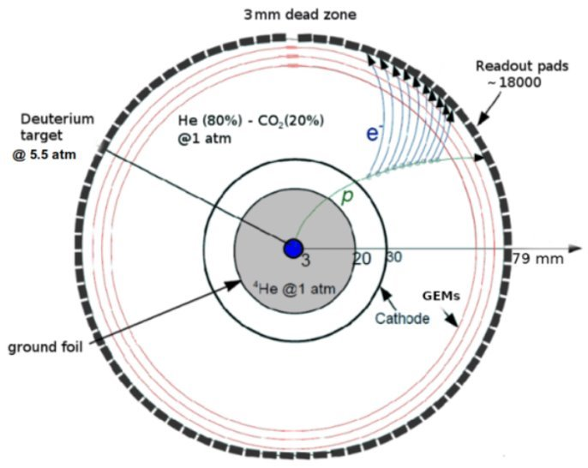
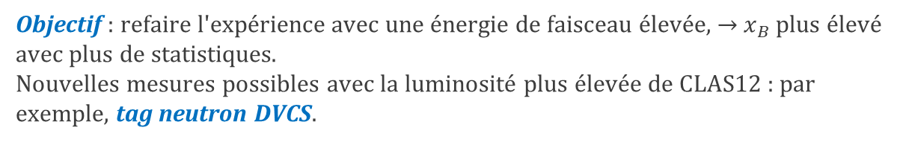
La RTPC BONuS12 ​
BONuS12 est une nouvelle expérience au JLab@12GeV avec un nouveau détecteur qui a eu lieu en 2020.
Le détecteur BoNuS12 est une chambre à projection temporelle radiale (RTPC) conçue pour détecter les protons à faible moment (0,05 à 0,1 GeV/c).
Fonctionne suivant le principe suivant :​
Une particule chargée ionise les atomes du gaz (80%He, 20%CO2).​
Sous un champ électromagnétique, les électrons suivent leur trajectoire de dérive.
Amplifications est réalisé via les 3 couches GEM.
Utilisation de la perte d'énergie pour l'identification des particules.
Basé sur le concept que le BONuS précédent avec quelques améliorations :
Meilleure résolution spatiale et taux de multiplicité plus élevés.
Le temps de dérive des électrons dans la région active est plus court.
BoNuS12 a remplacé le tracker central au silicium et les micromégas.
Objectif : refaire l'expérience avec une énergie de faisceau élevée, → $x_{B}$ plus élevé avec plus de statistiques.
Nouvelles mesures possibles avec la luminosité plus élevée de CLAS12 : par exemple, tag neutron DVCS.

Slide 19
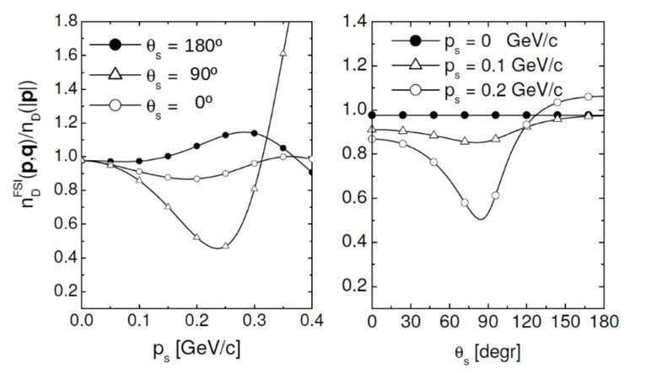
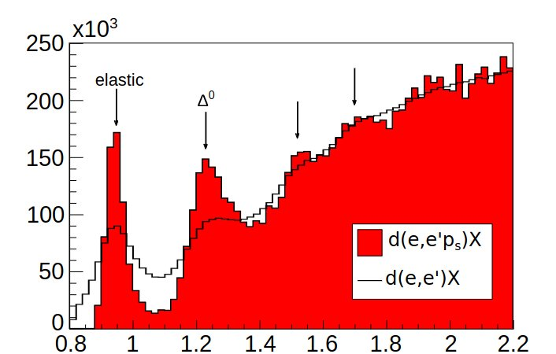

Introduction au tagging
Tagging signifie que mesurer la partie qui n'interagit pas (le spectateur).
Fonctionne à deux échelles différentes :
Détection des processus durs (de l’ordre du GeV).
Détection du spectateur (de l’ordre du MeV).
Travailler à deux échelles différentes pour la détection des particules :
Différents détecteurs sont nécessaires.
Mesure avec du tagging → Sélection de la configuration nucléaire via la cinématique du spectateur :
Extrapolation on-shell → accès à la structure des nucléons libres.
Etudes des nucleons fortement lié (SRC).
Aide à la compréhension des effets nucléaires.
FSI dépendent de l’impulsion et de l'angle du spectateur :
Cases bleues → Cinématiques préférées, c-à-d régions où FSI sont faibles.
Nous voulons donc qu'un spectateur ayant un faible moment d'inertie et un angle de recul ait un neutron quasi-libre sans FSI.
Déjà utilisé dans DIS pour comprendre la structure des neutrons quasi-libres. Peut être utilisé dans d'autres processus comme le DVCS.
Ciofi degli Atti and Kopeliovich, Eur. Phys. J. A17(2003)133
Résultats de BONuS6
Masse du systeme hadronique : $W(GeV)$
Ayerbe Gayoso, Carlos. (2019) 030.10.22323/1.346.0030.

Slide 20
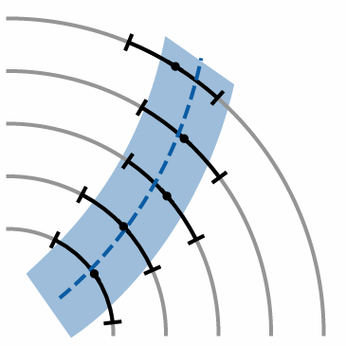



Théorie du filtre de Kalman
Objectif : Estimer les paramètres d’une trajectoire : $x,y,z,p_{x},p_{y},p_{z}$et erreurs pour des protons de faible
impulsion. Existe plusieurs possibilités : global fit ou filtre de Kalman.
Particule chargée se déplace dans le vide avec un champ magnétique constant → trajectoire sera une hélice. Dans la réalité :
Champ magnétique inhomogène
Energie déposée et diffusion multiple dans le détecteur
Donc pas une hélice
Global fit ne prend pas en compte ces effets → ajuste tous les points pour une hélice (la ligne de faisceau) → problèmes pour les particules de faibles impulsion.
Global fit
Filtre de Kalman
1 calcul d’un système
de $M$ équations :
Inversion d’une matrice
de taille$M×M$
$M$calcul d’un système
de 1 équation :
Inversion d’une matrice de taille $1×1$
Effets importants → développé un filtre de Kalman.
Avec $M$ le nombre de mesures, pour des mesures 1D

Slide 21


Théorie du filtre de Kalman
Le filtre de Kalman est un algorithme utilisé en physique pour la reconstruction de trajectoires.
L’algorithme fonctionne en deux phases :
La prédiction : produis une estimation de l’état actuel sur la base de l’état précédent avec les incertitudes grâce au modèle décrivant le système.
La mise à jour : l’estimation est mise à jour avec la nouvelle mesure.
Equation du système → particule chargée dans un champ magnétique est :
$$\frac{d^{2}\vec{r}}{ds^{2}}= \frac{q}{p}\frac{d\vec{r}}{ds}×B\left(\vec{r}\right)$$
Equation du 2ème ordre résolu itérativement pour obtenir $\vec{r}$ et $\vec{p}$avec un algorithme de Runge Kutta (RK4).
Prise en compte de l’énergie déposée avec l’équation de Bethe-Block. Ainsi que sa fluctuation gaussienne.
Propagation de l’erreur avec la matrice de covariance :
Dérivée de la fonction de propagation, c-à-d la Jacobienne.
Utilisation de la dérivée avant pour résoudre cela.

Slide 22



Application pour BONuS12​
Implémentation d’un filtre de Kalman pour BONuS12 → reconstruire les protons de basse impulsion → importants, car indicateur d’un neutron libre.
Effets importants à prendre en compte pour BONuS12 :
Énergie déposée (équation Bethe-Block)
Processus aléatoire → fluctuation gaussienne
Inhomogénéité du champ magnétique
Bonne prise en compte de l’erreur sur la mesure → Impact sur le taux de réussite.
Test et validation :
Sur des données simulées : Un seul proton avec des distributions uniformes pour développer et évaluer le filtre de Kalman.
Sur des données d’électron-proton élastique radiatif pour évaluer le filtre de Kalman sur de vraies données.
Réussite :
Meilleure résolution pour toutes les impulsions, avec un effet plus important pour les faibles impulsions. Modification faible sur les autres variables $φ,θ$ et $v_{z}.$
Nous pouvons calculer ${dE}/{dx}$ dans la région de dérive pour avoir une meilleure identification.
Désavantages :
68% d’efficacité → perte de traces (plutôt des mauvaises)
24% plus lent, le global fit est toujours présent et peu d’optimisation.
Simulated data
Elastic data

Slide 23




Canal et observable
Cette analyse : neutron DVCS avec tag proton, pas de détection du neutron.
La cible est le deutérium gazeux non polarisé de 40cm pour obtenir un neutron quasi libre.
État initial :
Énergie du faisceau d’électrons de 10.4 GeV
Polarisation moyenne de 83.66%
État final :
Électron, photon, proton spectateur.
Choisi le plus énergétique $γ,p_{s}$ comme candidat.
Avantage et probleme :
Le neutron spectateur donne le quadri-vecteur du neutron initial.
Manquer un neutron → Manquer une particule de haute énergie.
Plus difficile de sélectionner les événements DVCS.
L'observable de cette analyse est l'asymétrie de spin du faisceau (BSA).

Slide 24




Identification des particules
Identifier trois particules de l'état final :
Électron diffusé : ECAL, DC et HTCC
Photon réel : ECAL
Proton spectateur : RTPC BoNuS12
Utiliser les coupes standard de CLAS12 pour l'électron et le photon.
Sélection du proton spectateur :
Sélection des bonnes trajectoires :
$χ_{helix}^{2}<2.5 →$ bonne qualité de l’ajustement
17 < nhits < 45 $→$ suffisamment de hits pour l’ajustement, mais deux traces combine.
$R_{helix}<0$ $→$ trace avec une charge positive
$−18<v_{z}<12$ cm $→$ couper les bords du détecteur.
Sélection des traces provenant de la même interaction :
Construire une variable de type $χ^{2}$ pour combiner $tdiff$ et $Δvz$ pour réduire le bruit de fond.
$tdiff$: différence de temps entre la cathode et le premier coup de la trajectoire.
Permet de supprimer l'empilement $→$ retirer les bonnes traces d'un autre événement.
Sélection des protons dans toutes les bonnes pistes du RTPC en coupant sur :
$0.072 < p_{meas} < 0.15.$
$\frac{dE}{dx}< 60.15 + 4.63 p^{−1.773}$ pour réduire la contamination par l'hélium ou le deutérium.

Slide 25





Domaine cinématique
Sélection de l'espace des phases où le formalisme DVCS fonctionne avec coupures sur :
$1.5 < Q^{2} < 6 \text{GeV}\text{2}\text{/}\text{c}\text{2}$→ l'événement soit profond et répondre aux conditions pour la factorisation des GPD.
$W^{∗^{2}}> 4$GeV² → pour éviter la zone des résonances (W* : version corrigé de W avec les informations du spectateur)
$t_{DVCS}<0.4$ $\text{GeV}\text{2}\text{/}\text{c}\text{2}$→ pour réduire la contamination.
Meilleure résolution sur 𝑡 → calcul avec l'angle du photon sortant, en supposant un événement exclusif et la conservation du 4-momentum.
Coupure à un petit 𝑡 parce que la contamination de fond devient ingérable.

Slide 26




Correction des accidentels
Sélection d’un proton spectateur provenant d'une autre interaction. En modifiant le terme $Δv_{z}$ dans $χpileup$:
Prendre deux bandes à 15cm de chaque côté.
Coupe sur χ_{pileup} à une valeur plus élevée (6) pour avoir 2 fois la statistique.
La contamination des accidentels est sensible à l'hélicité (majoritairement pDVCS) :
Impose la sélection d'un électron et d'un photon de haute énergie : événement déjà DVCS
Section efficace du pDVCS plus élevée.
Nécessité la correction de la contamination accidentelle au niveau de l'hélicité.
La contamination accidentelle est d'environ 20 % :
Impact significatif sur la barre d'erreur pour l'asymétrie.
Pas de variation de 𝑡.

Slide 27






Correction du bruit de fond des $π^{0}$ ​
Bruit de fond principal $→$désintégration $π^{0}$ en deux photons et détections qu'un seul :
$$ed → ep_{s}π^{0}(n) → epsγγ(n)$$
Utilisation de la méthode standard de CLAS $→$ simulation Monte-Carlo pour la soustraction.
Notre cas, Simulation Monte-Carlo utilise :
Paramétrisation pour reproduire l’espace des phases des données.
Impulsion du proton spectateur C.Ciofi degli Atti, arXiv:nucl-th/9507024
Estimer le rapport entre les désintégrations $ep_{s}π^{0}(1γ)$partiellement reconstruites et les désintégrations $ep_{s}π^{0}(2γ)$entièrement reconstruites dans la simulation.
Multiplier ce rapport par le nombre de $ep_{s}π^{0}(2γ)$reconstruits dans les données pour obtenir le nombre de $ep_{s}π^{0}\left(1γ\right)$partiellement reconstruites dans les données.
Soustraire ce nombre des désintégrations reconstruites par le DVCS dans les données pour chaque bin.
Ajuste la contamination pour reduire l’erreur statistique.
Contamination d'environ 5% :
Sauf dans le cas du bin en $t$ le plus élevé où c’est 20%.
La contamination $π^{0}$ augmente rapidement avec $t$.
Erreur $→$de la faible statique de$π^{0}$entièrement reconstruits dans les données.

Slide 28



Sélection des évenements $ed →eγp_{s}X$
Sélection de l'événement avec la ${MM}_{X}$ du système $ed → eγp_{s}X$ : égale au carré de la masse du neutron.
Décalage du pic peut s'expliquer par l'erreur sur l'énergie du photon et a été observé sur p-DVCS.
${MM}_{X}$ pour les accidents est similaire au DVCS $→$ pas possible d'éliminer les accidentels en coupant sur cette masse.
Cela est dû à la faible impulsion du proton spectateur par rapport au neutron manquant.
Après soustraction de$s π^{0}$ et des accidents, il y a encore du bruit de fond $→$ $π^{0}$ restant ou autre réaction (DIS).
Asymétrie à 90° d'environ 10%, cohérente avec les autres analyses.

Slide 29




Une nouvelle méthode pour les $π^{0}$ (1/2) ​
Améliorer la soustraction de π⁰ avec une nouvelle méthode.
Au lieu de la masse manquante, nous pouvons calculer une variable équivalente : $∆E/E = (E_{γ,calc} −E_{γ,meas})/E_{γ,calc}$.
La majeure partie de l'erreur sur la ${MM}_{X}$ provient de l'énergie des photons.
Utiliser la résolution du calorimètre pour couper au lieu de valeurs arbitraires sur la $M_{X}$ :
Stratégie mise en œuvre dans la nouvelle méthode :
Utiliser ces grandes données $t$ pour modéliser le bruit de fond existant sous le pic des événements DVCS.
Les événements$avec t_{DVCS}$ entre 0 et 0.4 comme signal, et ceux avec $t_{DVCS}$ compris entre 0.5 et 0.9 comme bruit de fond.
Sur la projection en 𝑥, le pic du signal est proche de 0. Nous soustrayons le bruit de fond au signal pour obtenir le signal DVCS uniquement.
Le bruit de fond à une grande valeur de Δ𝐸/𝐸 est à 0 après la soustraction.
La forme de l'arrière-plan correspond au signal après mise à l’échelle.
signal
background

Slide 30





Une nouvelle méthode pour les $π^{0}$ (2/2) ​
Mise à l'échelle l'arrière-plan pour correspondre au signal à un grand ΔE/E.
Compter le nombre d'événements dans la distribution signal-bruit de fond entre $±2σ$ définie par la résolution du calorimètre.
Appliquer cette méthode pour chaque bin en $Q2, xB, …\text{et} Φh$ainsi que pour l'hélicité du faisceau.
Le bruit de fond est intégré sur toutes les variables et l'hélicité pour améliorer les statistiques.
$θγp$ : angle polaire entre le photon virtuel et le proton spectateur dans le referentiel du laboratoire

Slide 31




Asymétrie at 90°: Une comparaison​
Extraire l'asymétrie à 90° d'un ajustement après la correction$π^{0}$ et des accidentels pour les deux méthodes:
Access à deux nouvelles variables$θγp$ et $p_{s}$ qui ne sont accessibles que par tagging.
Les barres d'erreur sont des statistiques + corrections.
Les deux méthodes donnent des résultats différents :
Nouvelle méthode donne une asymétrie plus élevée partout (peut provenir de l'asymétrie dans le grand 𝑡).
Plus d’impulsion du proton spectateur $→$ les effets nucléaires sont plus importants et semblent réduire l'asymétrie du DVCS.
Moins d'asymétrie à $θγp$ = 90° où l'on s'attend à ce que la FSI soit élevée. Les FSI et les effets nucléaires pourraient réduire l'asymétrie.

Slide 32

Conclusion
Developpé un filtre de Kalman étendu : pour reconstruire les protons de basse impulsion :
Prise en compte de l’énergie déposée par le proton, et sa fluctuation.
L’hétérogénéité du champ magnétique.
Amélioration importante de la resolution de l’impulsion sur la simulation et les données élastique de test.
Particuliairement notable sur les faibles impulsions.
Peu de modification sur les autres variables.
Première analyse DVCS de neutrons avec proton spectateur :
Trouver nDVCS avec proton spectateur taggé dans les données.
Extraire l'asymétrie à 90° pour deux nouvelles variables qui ne sont accessibles que par le tagging: $θγp$ et $ps$.
Correction de l'asymétrie pour les accidentels et les $π0$.
Probleme avec le bruit de fond des π⁰ avec la méthode standard de CLAS.
Test d'une nouvelle méthode pour corriger le bruit de fond en utilisant les données à 𝑡 élevé.
Les méthodes donnent des résultats différents : la nouvelle méthode donne une asymétrie plus élevée partout.
Variation en $θγp$ et $ps$ , FSI et les effets nucléaires pourraient avoir un impact sur l'asymétrie.
Petite statistique $→$ces résultats pourraient n'être que des fluctuations.
Nous avons besoin de plus de données.
Une amélioration des statistiques pourrait être obtenue en affinant toutes les coupes et la soustraction de l'arrière-plan.

Slide 33
Merci!

